Slide 1

식스 토큰 수취 중 ‘1번 새로운 지갑 생성 방법’을
선택하여 수취 완료하신 투자자님께 해당되는 안내
1. 수취용 식스 지갑에 있는 식스 토큰을 스텔라 루멘 개인 지갑으로 옮기는 법
2. 스텔라 루멘 개인 지갑으로 옮겨진 식스를 다른 지갑으로 전송하는 법
Confidential materials
© 2018 SIX Network PTE. LTD.

Slide 2
Index
1. 수취용 식스 지갑에서 스텔라 루멘 개인 지갑으로 식스 토큰을 옮기는 방법
P.3
수취용 식스 지갑
(식스네트워크 https://ico.network 에서 생성한 지갑)
스텔라 루멘 개인 지갑
(ex. StellarTerm )
2. 스텔라 루멘 개인 지갑에 있는 식스 토큰을 다른 스텔라 루멘 개인 지갑으로 전송하는 방법
P.4
스텔라 루멘 개인 지갑
(ex. StellarTerm )
스텔라 루멘 개인 지갑
(ex. StellarTerm )

Slide 3
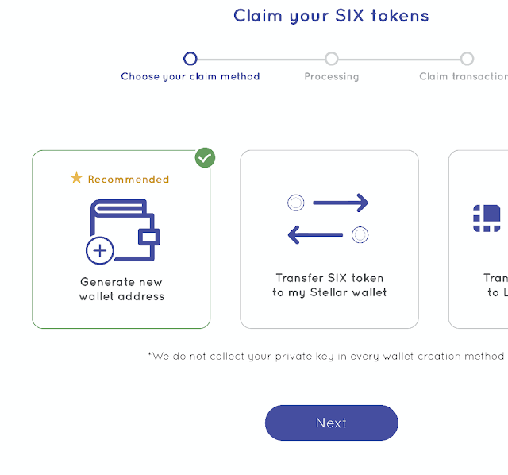
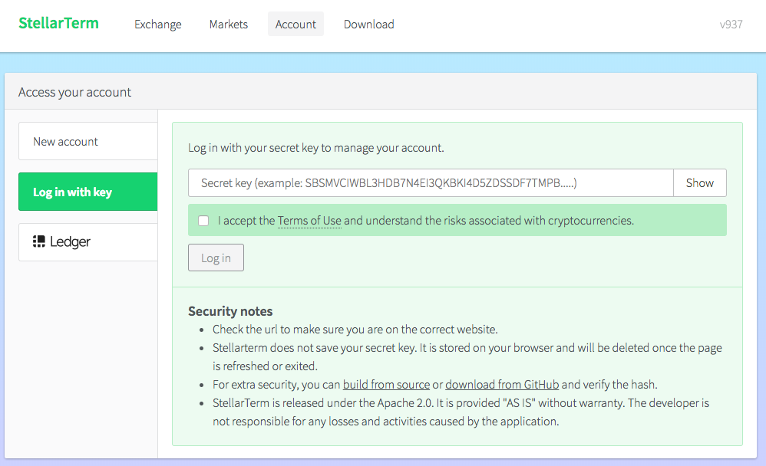
1
수취용 지갑에서 스텔라 루멘 개인 지갑으로 식스 토큰을 옮기는 방법
식스네트워크(https://ico.network)에서 식스 토큰 수령 방법 중 1번 방법을 선택하여 진행하셨다면,
토큰 수취 중 생성된 “식스 토큰 수취용 지갑의 Private Key(=Secret Key)” 를 통해 신규 계정 생성 없이 곧바로 Stellarterm 로그인이 가능합니다.
* 식스 토큰 수령 방법 중 1번 방법을 통해 생성된 암호키(Private Key)로 StellarTerm에 곧바로 로그인이 가능합니다.
P.3

Slide 4
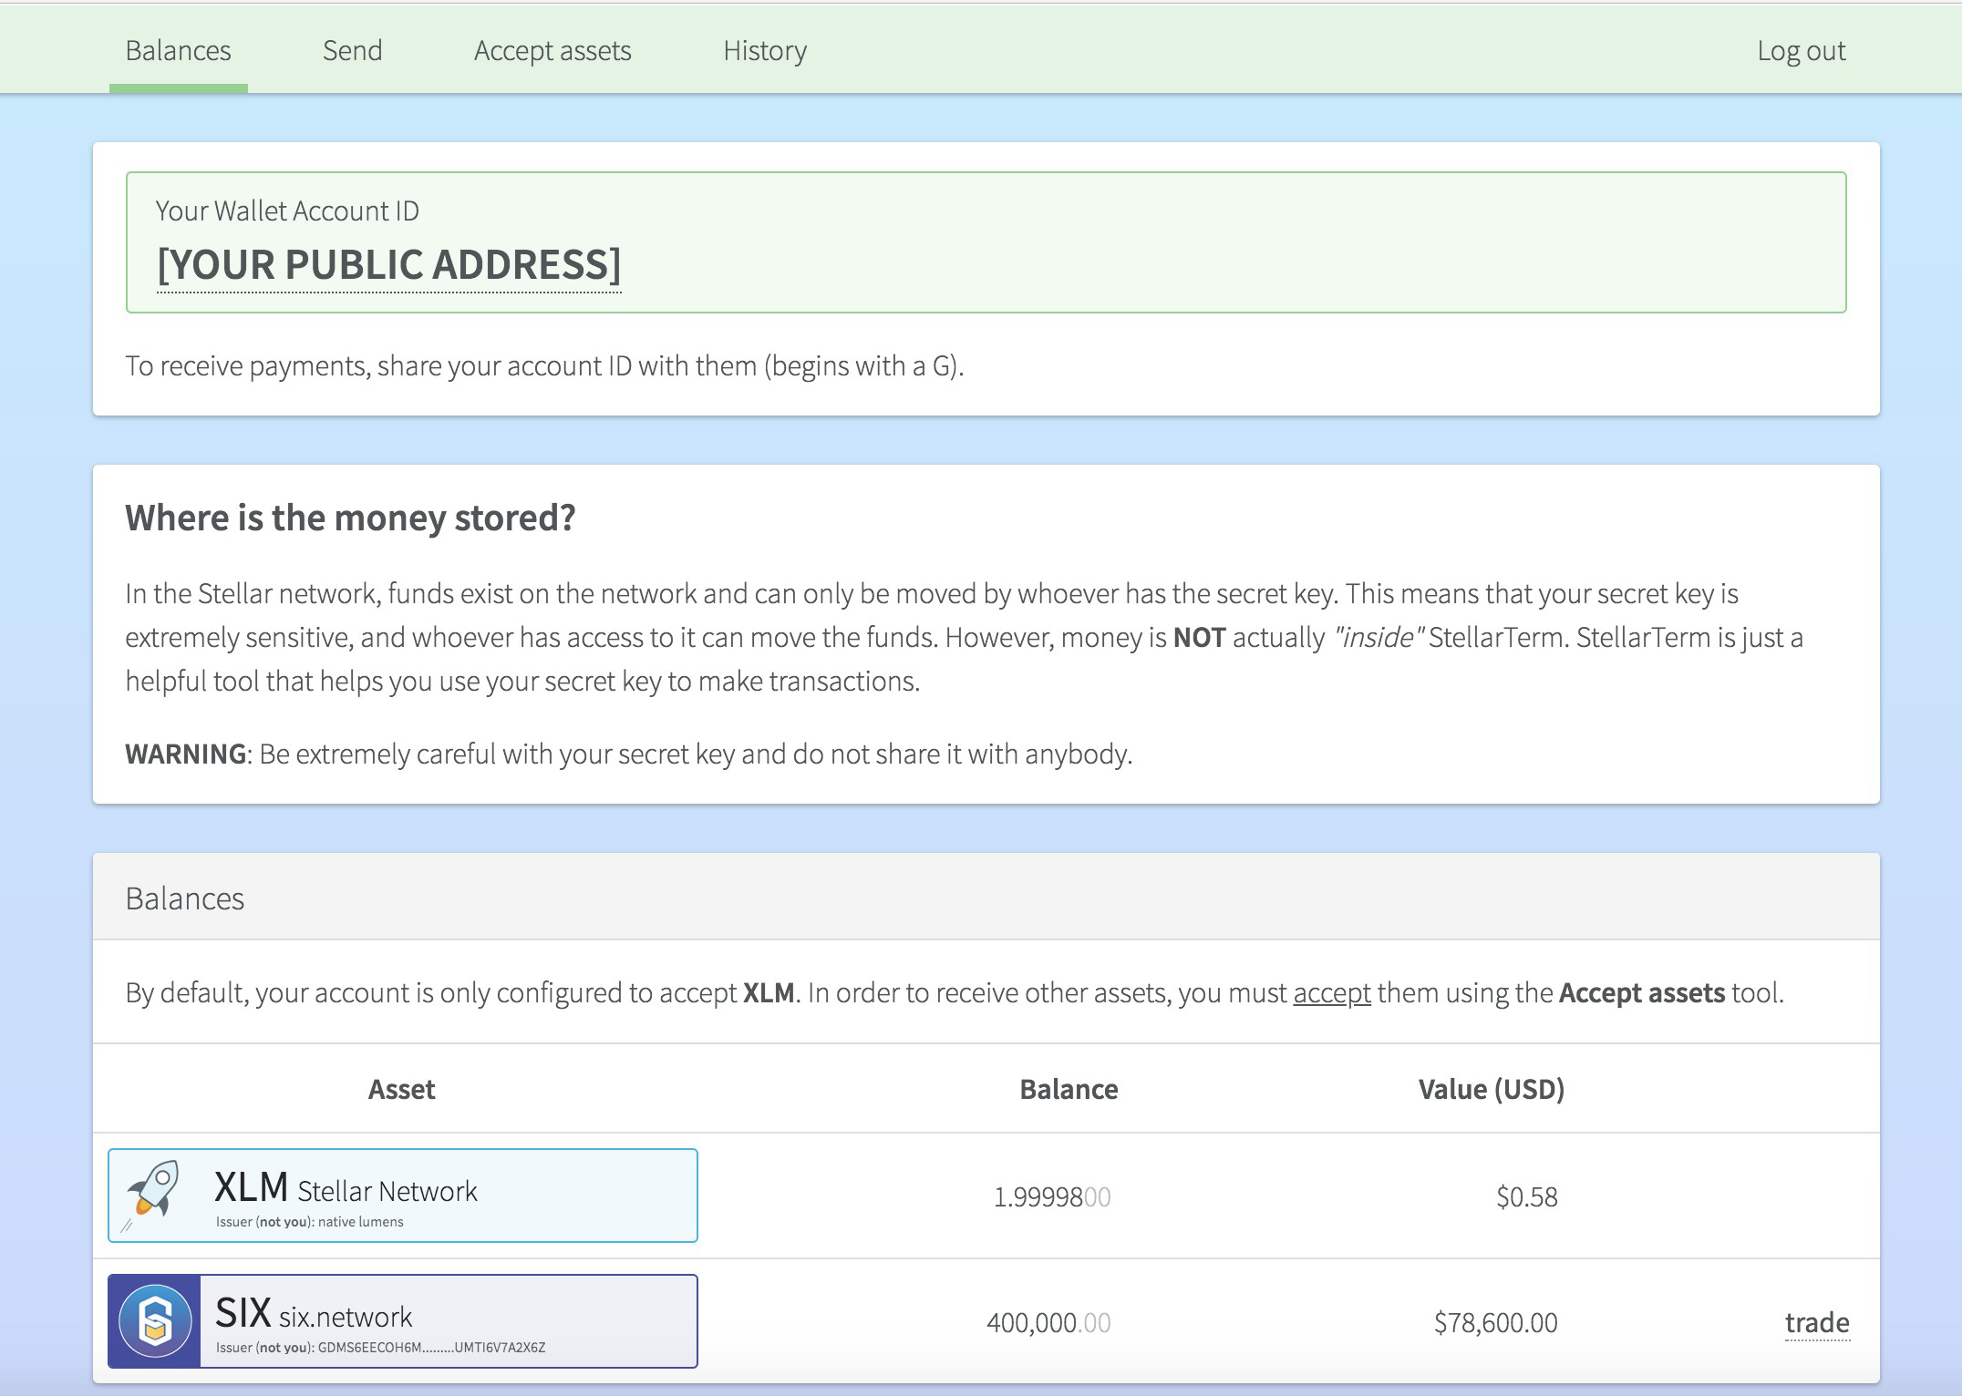
2
스텔라 루멘 개인 지갑에 있는 식스 토큰을 다른 지갑으로 전송하는 방법
2.1 Stellarterm에 로그인 시 메인화면이 아래와 같이 보입니다.
* 식스 네트워크에서 투자자님의 계정으로 보너스로 2 XLM을 지급해 드렸습니다.
P.4

Slide 5
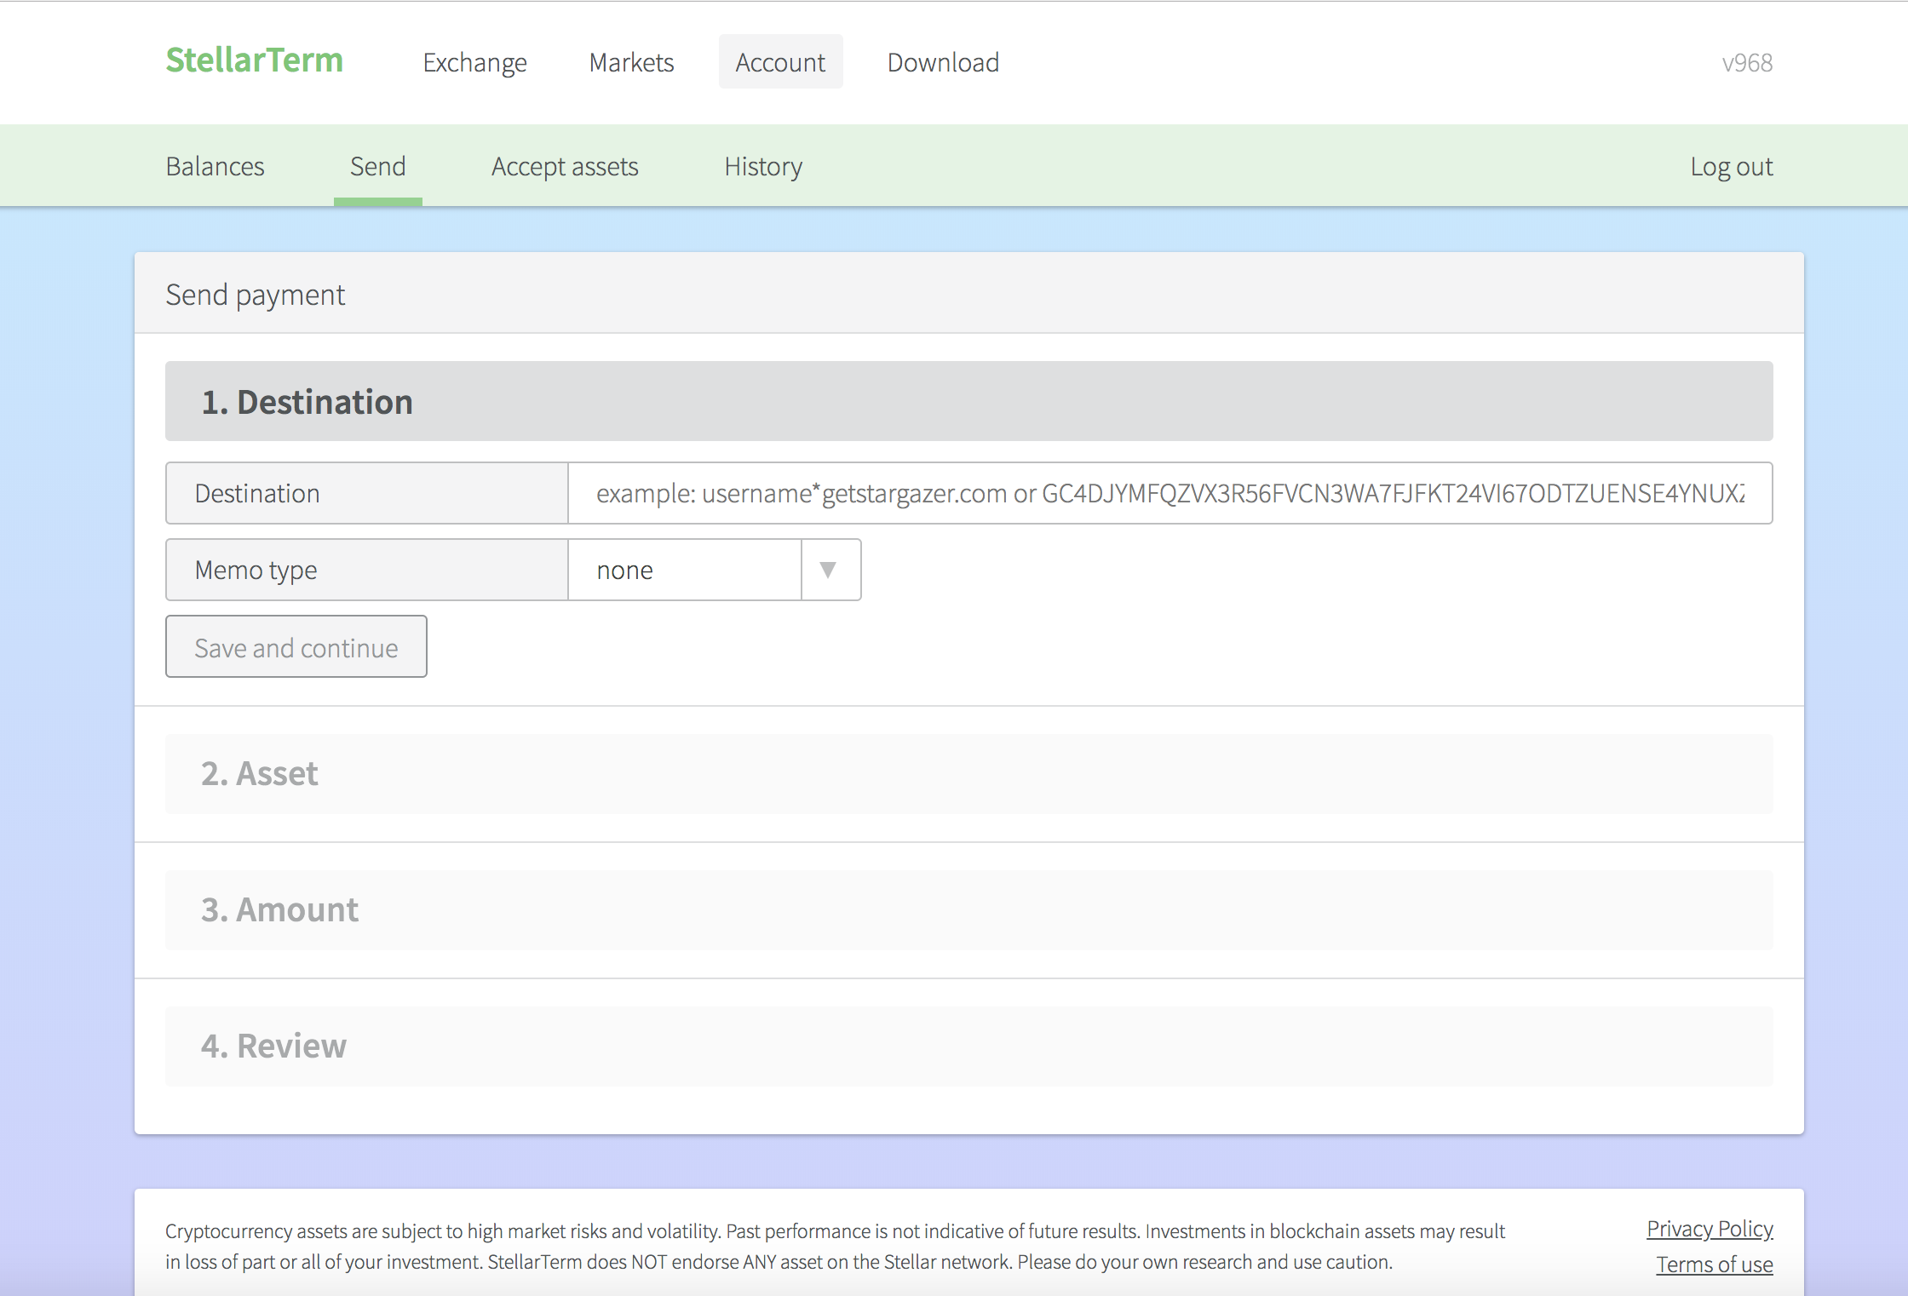
2
스텔라 루멘 개인 지갑에 있는 식스 토큰을 다른 지갑으로 전송하는 방법
2.2 ‘Send’ 탭을 눌러주세요.
* Destination : 식스 토큰을 전송받을 주소 입력
* Memo Type : “None”으로 설정
P.5

Slide 6
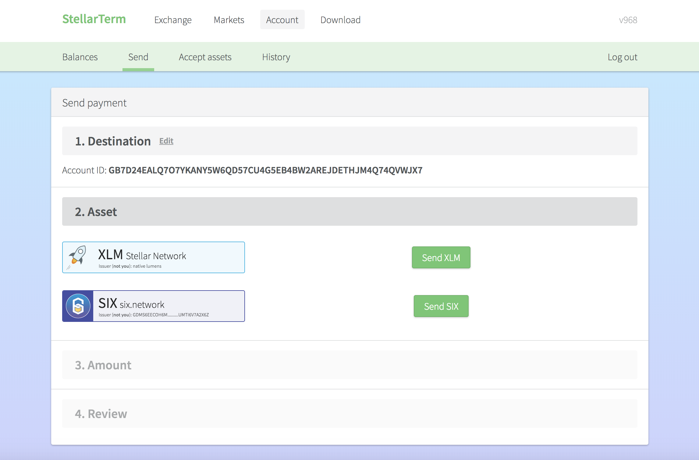
2
스텔라 루멘 개인 지갑에 있는 식스 토큰을 다른 지갑으로 전송하는 방법
2.3 ‘Send Six’ 버튼을 클릭해주세요.
P.6

Slide 7
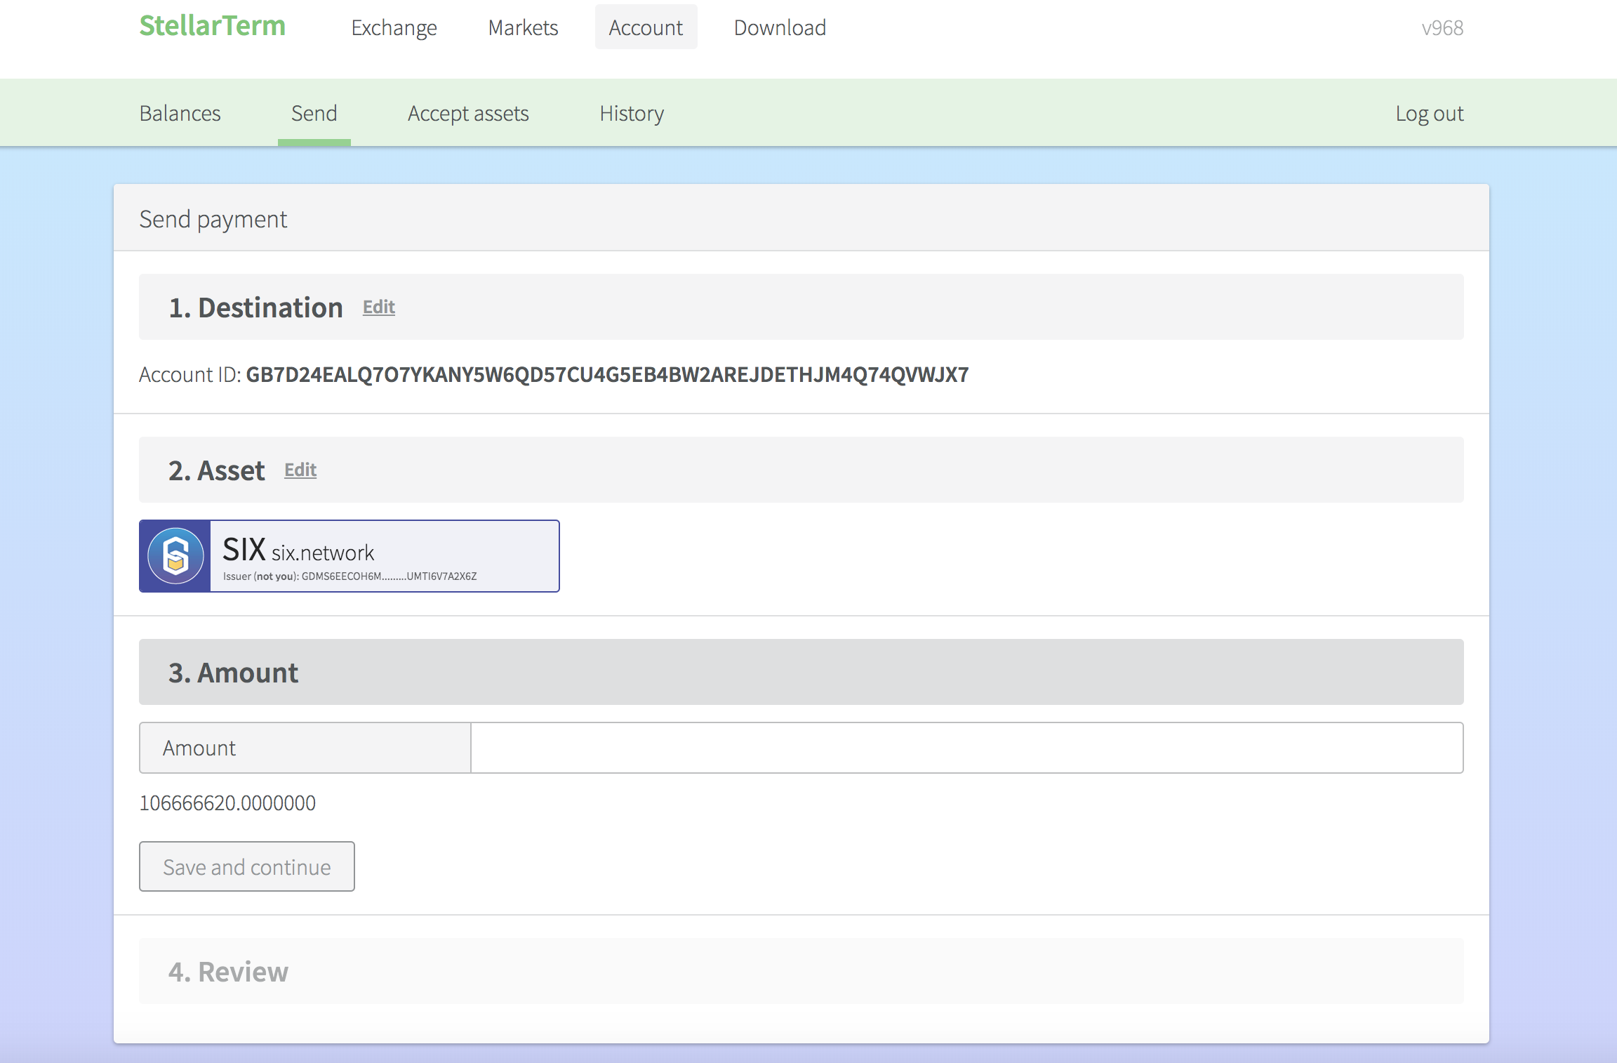
2
스텔라 루멘 개인 지갑에 있는 식스 토큰을 다른 지갑으로 전송하는 방법
2.4 ‘Amount’에 전송하고 싶은 액수를 입력해주세요. - 보내실 SIX 수량 그대로 입력하시면 됩니다
* 전송 Fee는 보내는 이의 부담으로 (약 0.0001 XLM 수준으로 0.04원 정도입니다), SIX 토큰이 아닌 보유하고 계신 2 XLM에서 자동 차감됩니다 (이러한 이유로 SIX에서 2 XLM을 보너스로 드렸습니다)
P.7

Slide 8
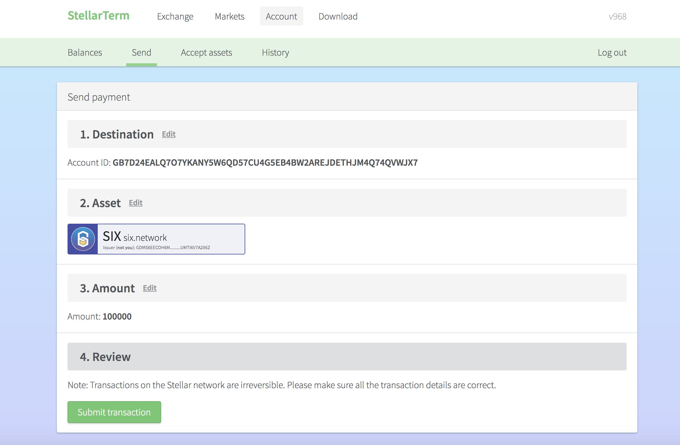
2
스텔라 루멘 개인 지갑에 있는 식스 토큰을 다른 지갑으로 전송하는 방법
2.5 보낼 주소 및 금액을 다시 한번 확인한 후,
‘Submit transaction’ 눌러 최종 전송을 해주세요.
P.8

Slide 9
감사합니다

